Slide 1
Twin Rotor System
Bistrischi Attila-Roland

Slide 2
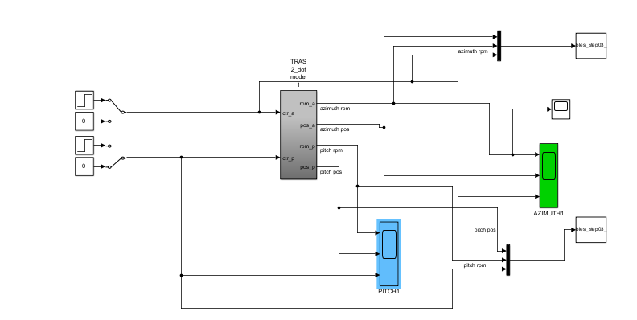
Identificarea sistemului
Am folosit modelul Simulink pentru a identifica matricea de transfer.
Fig 1

Slide 3
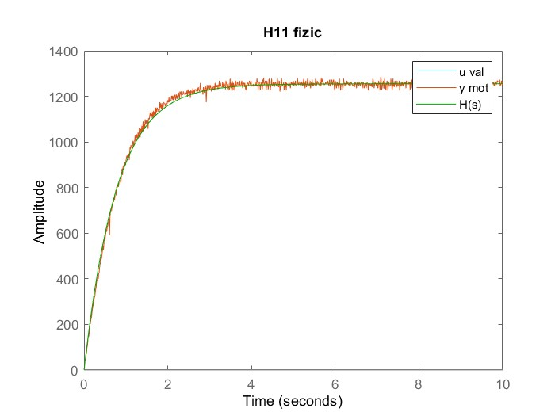
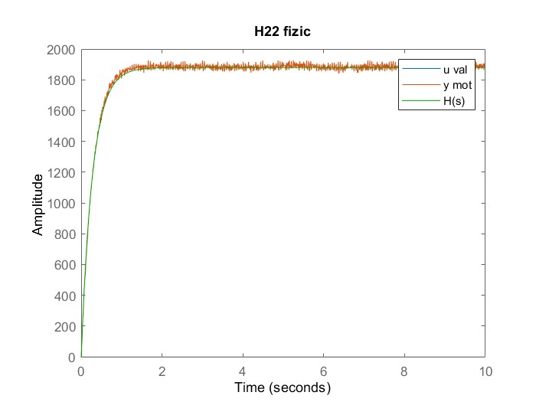
Validarea modelului
Fig 2
Fig2) Identificare pe pitch
Fig3) Identificare pe azimuth
Fig 3

Slide 4
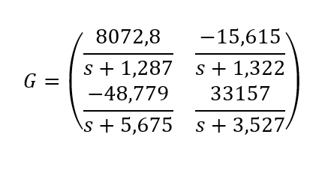
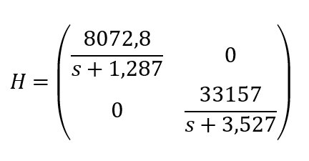
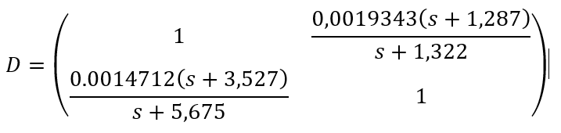

Decuplare
$H\left(s\right)=G\left(s\right)D\left(s\right)$
$G\left(s\right)$-Matricea proceselor inițiale
$H\left(s\right)$-Matricea proceselor decuplate
$D\left(s\right)−$Matricea decuplatoare

Slide 5


Regulatoare
Am obținut două regulatoare PI
Performanțe de două ori mai bune

Slide 6
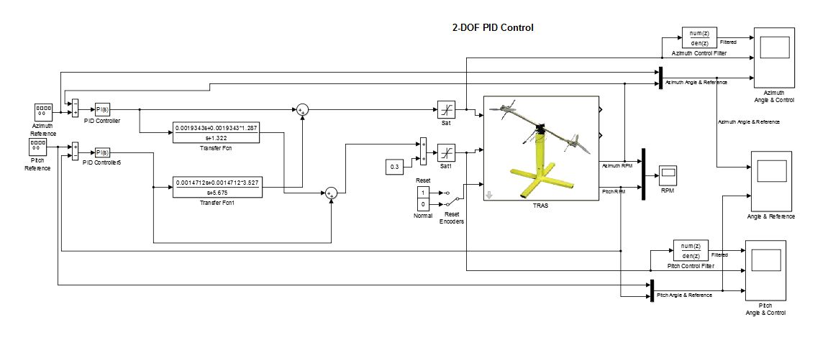
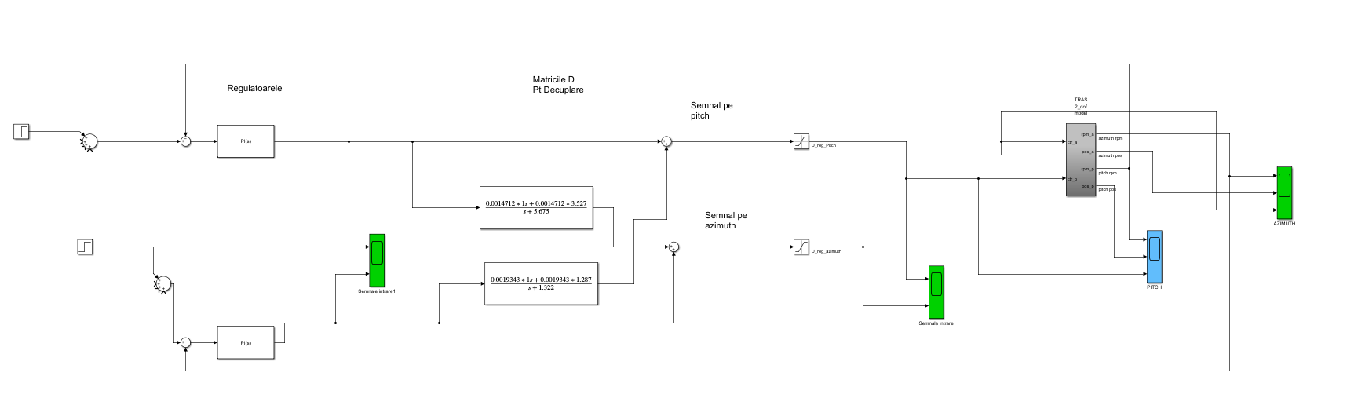
Implementare
Fig 4) Sistemul implementat cu regulatoarele pe sistemul fizic
Fig 5) Schema de simulare a sistemului de reglare

Slide 7
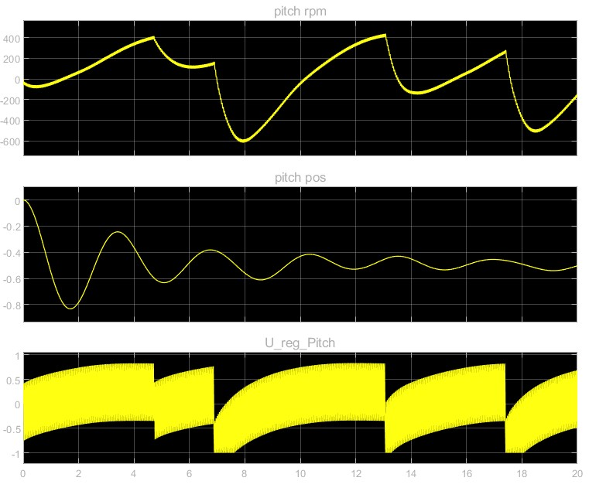
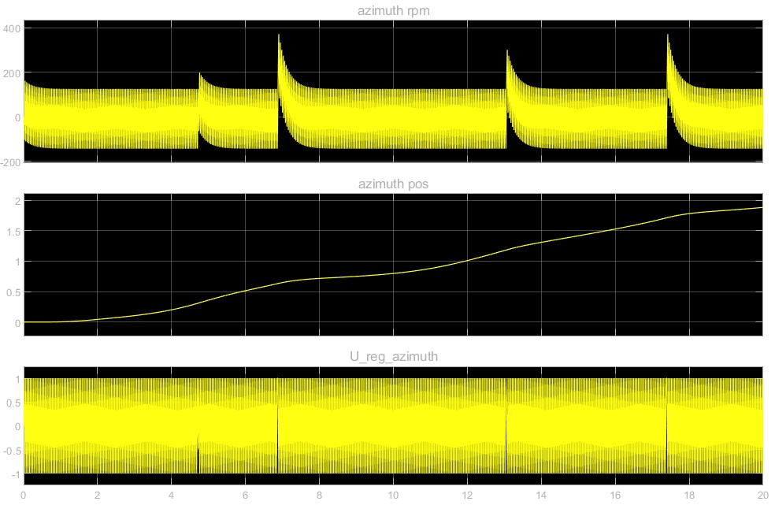
Testare
Fig6) Semnalele de ieșire pe pitch
Fig7) Semnalele de ieșire pe azimuth
Fig 6
Fig 7

Slide 8
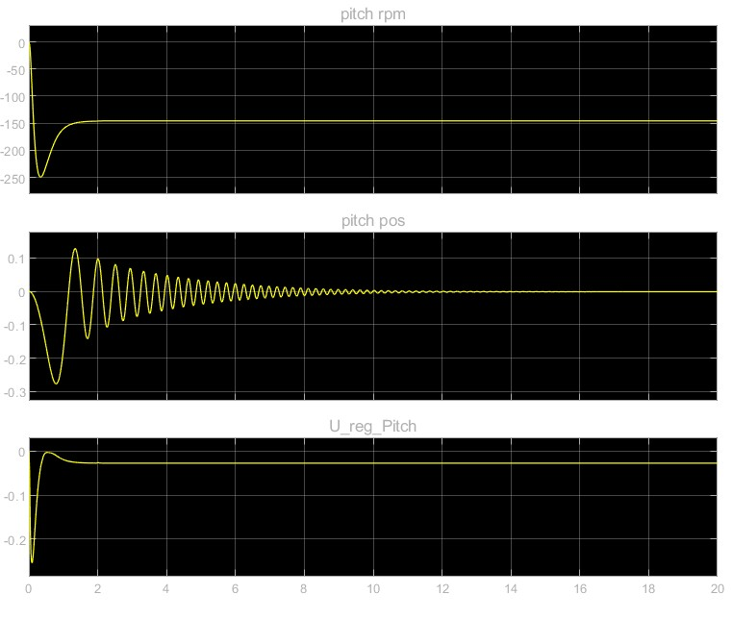
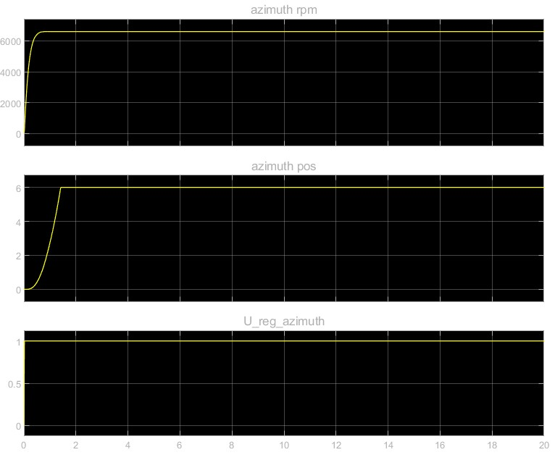
Am schimbat reacțiile negative
Fig8) Semnalele de ieșire pe pitch
Fig9) Semnalele de ieșire pe azimuth
Fig 8
Fig 9

Slide 9
Concluzie
Am reusit sa:
-identific sistemul
-validez sistemul
-folosesc metoda decuplării
-calculez regulatoarele
-implementez sistemul
Nu am reusit sa testez sistemul.

Slide 10


